Slide 1
„Wir am Bremer“– ein Stadtraum für alle? Quartiersmanagement im Bahnhofsviertel / Stadtraum Bremer Platz
Deutscher Stadtmarketingtag 2024
Stadt für alle – Echt jetzt?!
21. – 23. April 2024, Wuppertal

Slide 2
Quartiersmanagement Stadtraum Hbf. / Bremer Platz
Ansprechbar für das Quartiersmanagement:
Stadt Münster Sozialamt
Frau Döpker, Herr Scholz
Tel.: 02 51/4 92-55 77
E-Mail: quartiersmanagement@stadt-muenster.de
Quartiersbüro:
Bremer Platz 44a, 48155 Münster (im EG des Parkhauses)
Notes:
QM ist in einem Quartiersbüro vor Ort ansprechbar und telefonisch oder über E-Mail erreichbar
Herzliche Einladung sich die Arbeit vor Ort detailliert anzuschauen

Slide 3
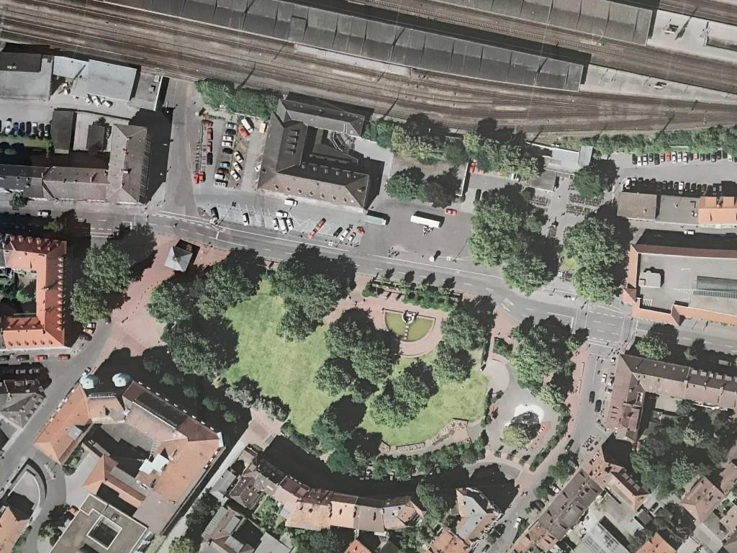
„Der Bremer Platz in Münster“
Biographie der Milieuentwicklung:
Rückseite des Bahnhofes / Schnittstelle zur Wohnbebauung
Platz wurde vom Busbahnhof zur Grünfläche entwickelt (Ende 80er)
Drogen- und Trinkerszene hat sich dort etabliert

Slide 4
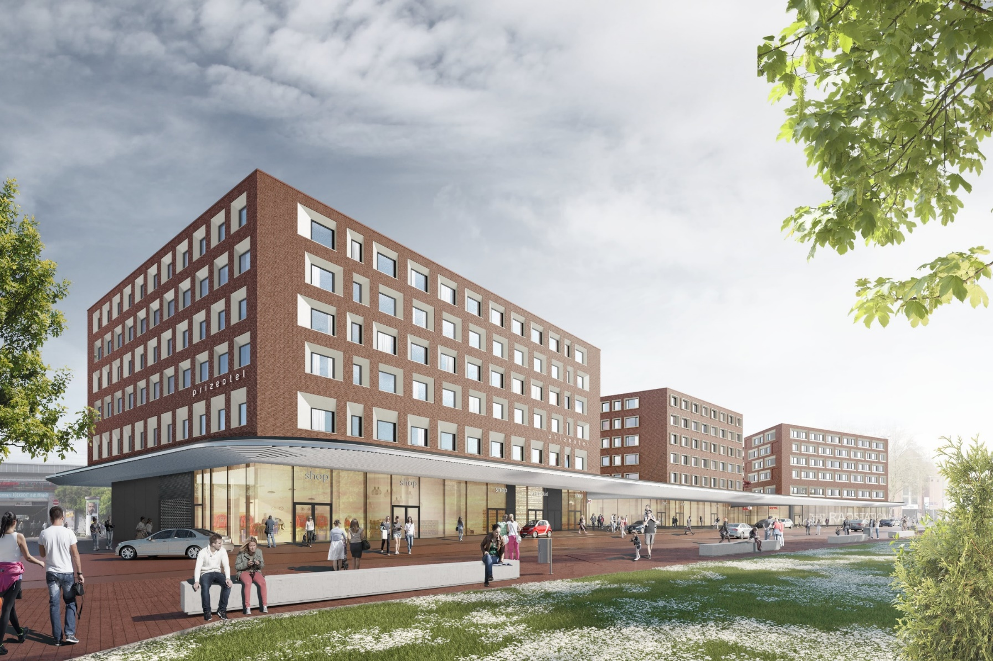
Aufwertung Stadtraum Bremer Platz
Investorenprojekt „Hansator“ auf der Rückseite des Bahnhofes
Öffentliche zentrale Grünfläche soll ebenfalls entwickelt werden
Quartiersmanagement wurde 2018 eingerichtet

Slide 5
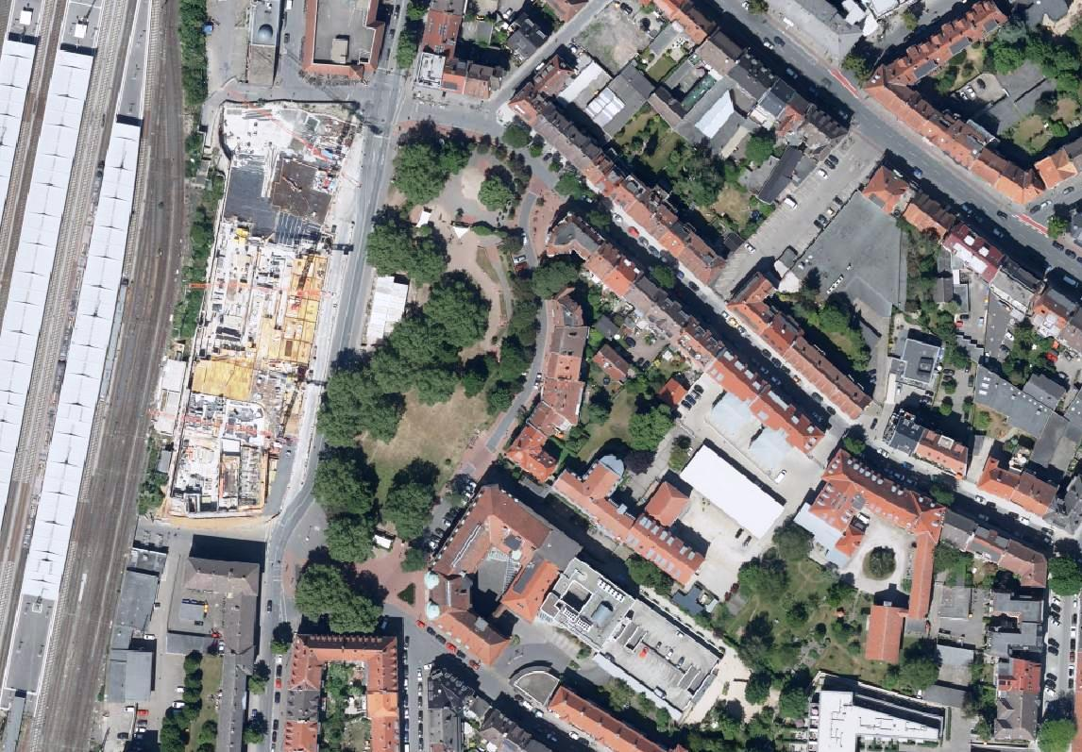
Situation am Bremer Platz vor der Neugestaltung
Baumaßnahme führt zu Verschiebung des Szeneaufenthalt nahe der Wohnbebauung
Interimsmaßnahmen (z.B. Wetterschutz, Sichtschutz) wurden eingerichtet

Slide 6
Quartiersmanagement Stadtraum Hbf. / Bremer Platz
Zielsetzung / Zentrale Aufgaben
Alle Interessen- und Nutzergruppen sowie Anlieger sind am Umgestaltungsprozess des Bremer Platzes und seiner künftigen Entwicklung beteiligt.
In Abstimmung werden frühzeitig Maßnahmen vereinbart und ergriffen, die negativen Entwicklungen im Stadtraum und einer Verdrängung der Drogenszene entgegenwirken.

Slide 7
Interessenausgleich / Moderation / Mediation

Slide 8
Polarisierung:
Welche Themen spalten das Viertel?
Streitpunkt: Verbleib der „Szene“

Slide 9
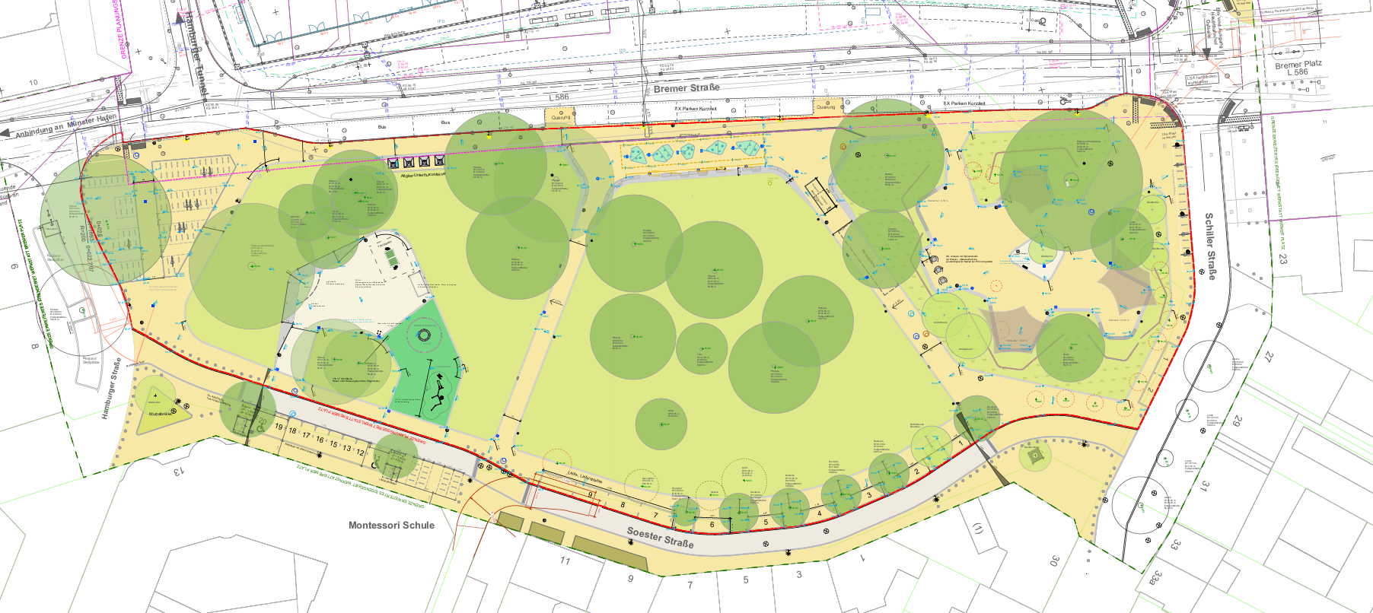
Neugestaltung Bremer Platz
„Szene“ im Norden
„Aktionsfläche“
„Eingangstor“
und
grüne Mitte
„Akzeptanzraum“ für Szene
„Soziale Verteilung“ der Räume durch Wegeführung, Sichtschutz und Beleuchtung
„Gestaltungsanspruch“ an einen positiven Raum, um die öffentliche Nutzung zu unterstützen

Slide 10
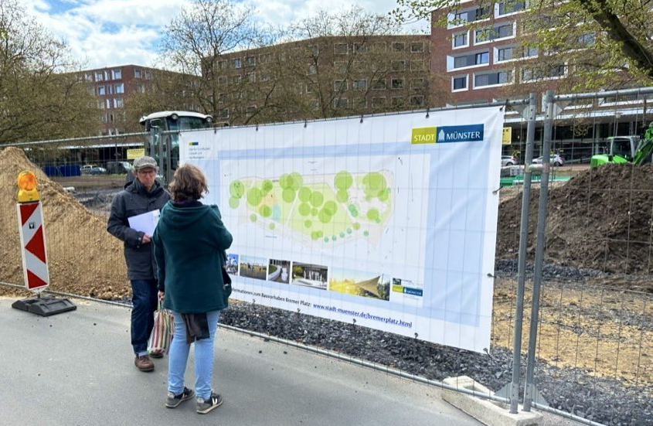
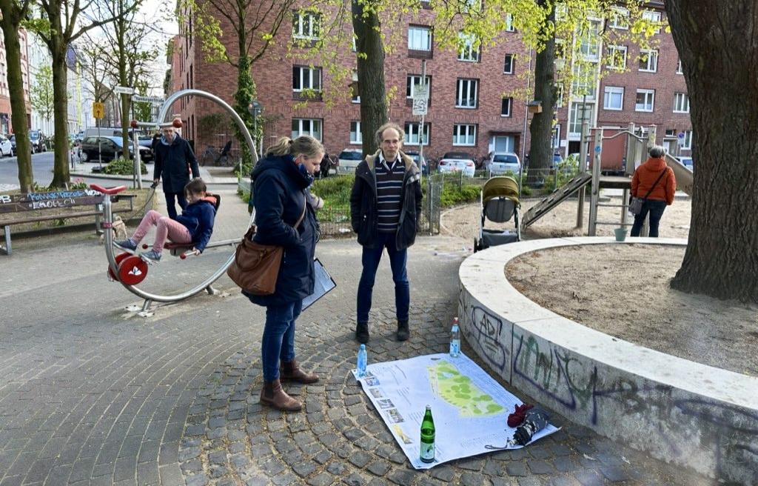
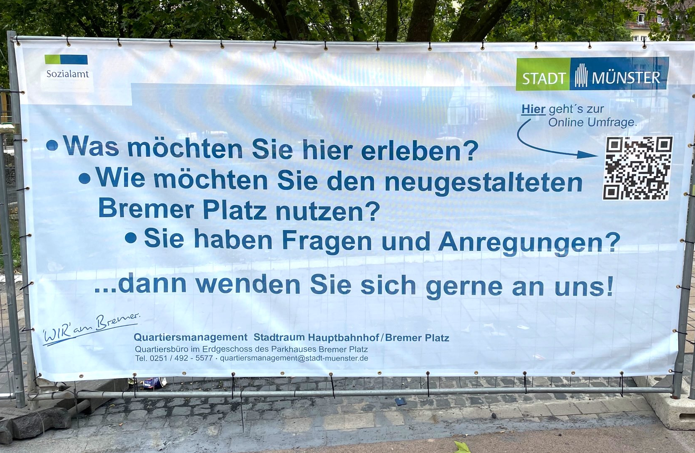
Erhebungen
Zwei Quartiersdialoge (01. März und 25. April 2023) mit 110 Befragten
Onlinebefragung mit 435 Teilnehmer*innen
11 qualitative Interviews mit beteiligten Akteur*innen

Slide 11
Onlineumfrage Was möchten Sie hier erleben?

Slide 12
Onlineumfrage Können Sie sich vorstellen, sich aktiv daran zu beteiligen, den Bremer Platz zu einem Ort für alle zu machen? Wenn ja, wie?

Slide 13
Zeitstrahl Entwicklung eines Vorgehens zur Belebung der öffentlichen Grünfläche auf dem Bremer Platz
Auswertung der Ergebnisse
Präsentation & Diskussion in den Gremien
Interviews mit Akteur*innen
Quartiersdialoge
Onlineumfrage
Zusammenführung Ergebnisse + Entwicklung Struktur
Präsentation & Diskussion in den Gremien
Messe der Möglichkeiten
Eröffnungsfeier Bremer Platz 05.07.2024
Start der wissenschaftlichen Begleitung November 2022
Festlegung einer Struktur zur Belebung
Diskussion in den Gremien
Vision: Der „Bremer Platz“ ist eine attraktiv gestaltete, öffentliche Grünfläche und ein „Platz für Alle“, auf dem sich alle Nutzergruppen nebeneinander sicher fühlen, sowohl beim Durchqueren als auch beim Verweilen.

Slide 14
Quartiersmanagement Stadtraum Hbf. / Bremer Platz
Vielen Dank für Ihr Interesse!

